Slide 1
第11章 消息认证和散列函数

Slide 2
消息认证的概念
消息认证（Message Authentication）
认证：消息接收者对消息进行的认证
  真实性：消息确实来自于其真正的发送者，而非假冒
  完整性：消息的内容没有被篡改
  还可验证消息的顺序和及时性

Slide 3
消息认证的必要性
网络通信的安全威胁
  泄密：将消息透露给没有合法秘密钥的人或程序
  传输分析：分析通信双方的通信模式
  伪装：欺诈源向网络中插入一条消息
  内容修改：对消息内容的修改
  顺序修改：对通信双方消息顺序的修改
  计时修改：对消息的延时和重放
  发送方否认：发送方否认发送过某消息
  接收方否认：接收方否认接收到某消息

Slide 4
认证与保密的关系
是构成信息系统安全的两个方面，但属于两个不同属性上的问题：
  认证不能自动提供保密性；
  保密性也不能自然提供认证功能

Slide 5
认证函数的分类
消息加密：整个消息的密文作为认证符
消息认证码（MAC）：它是消息和密钥的函数，产生定长的值，以该值作为认证符
散列函数（杂凑函数，Hash函数）：它是将任意长的消息映射为定长的散列值的函数，以该散列值作为认证符

Slide 6
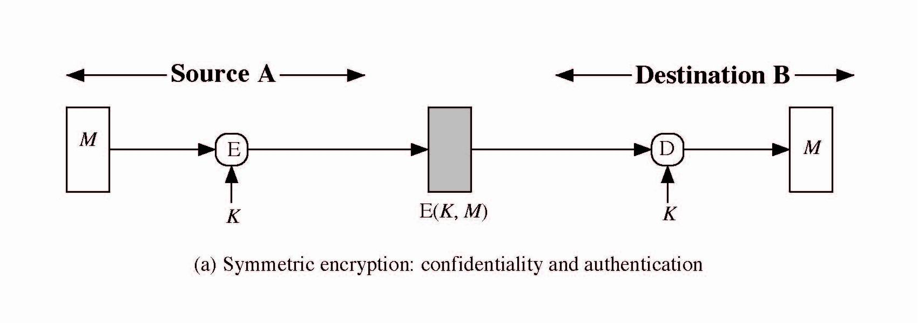
消息加密的基本用途（1）
对称加密：同时提供保密性和认证

Slide 7
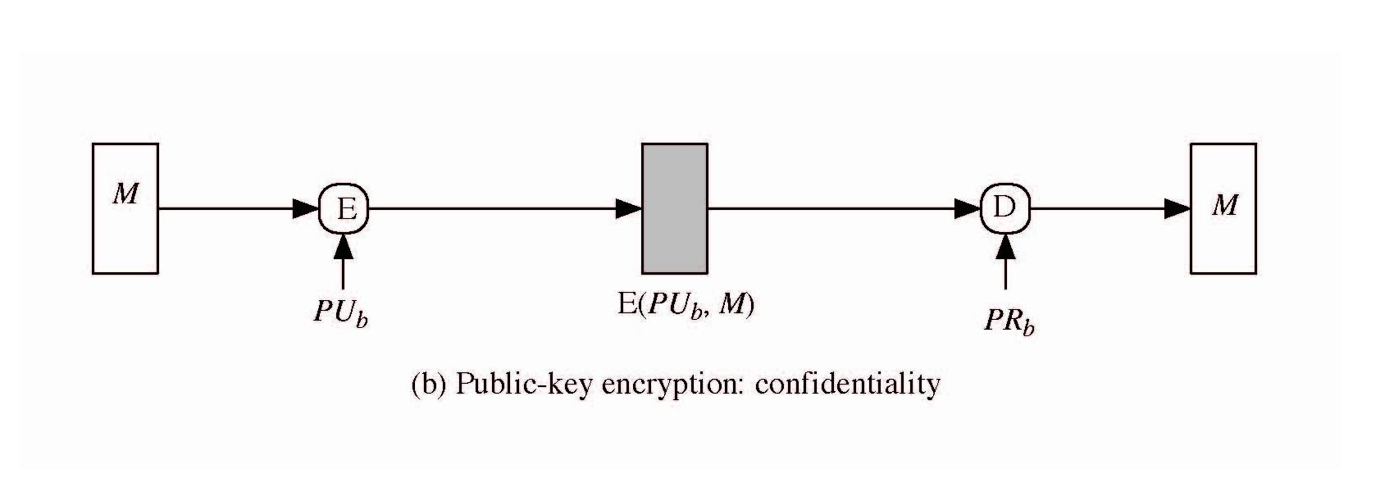
消息加密的基本用途（2）
公钥加密：仅提供保密性

Slide 8
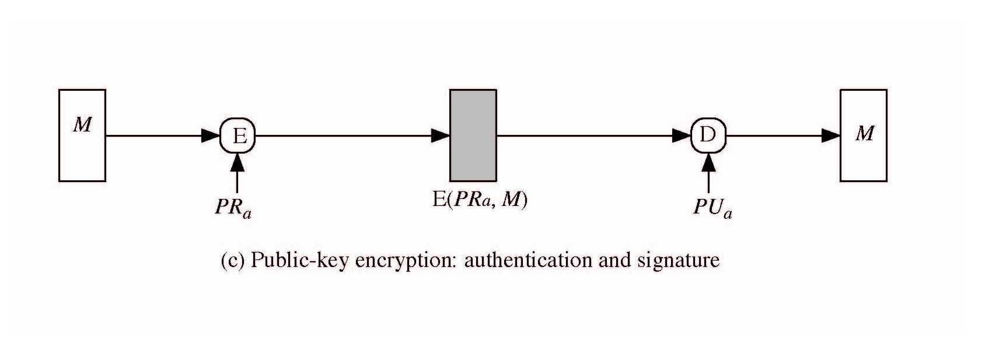
消息加密的基本用途（3）
公钥加密：提供认证和签名

Slide 9
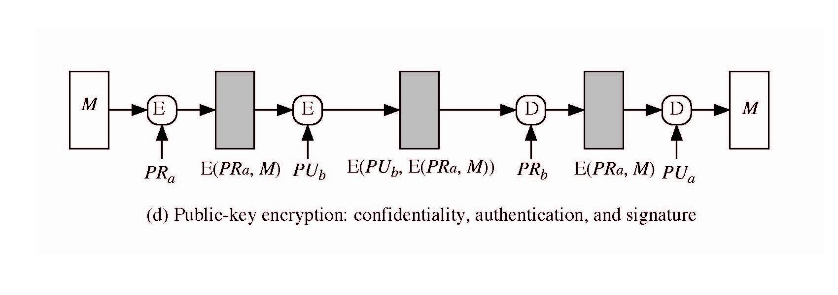
消息加密的基本用途（4）
公钥加密：提供保密性、认证和签名

Slide 10
消息认证码
消息认证码，又称MAC，是一种认证技术
利用密钥来生成一个固定长度的短数据块，并将该数据块附加在消息之后
核心是一个类似于加密的算法C_{K}()，其中K是通信双方共享的密钥
当A向B发送消息M时，A计算MAC=C_{K}(M)，并将消息和MAC一起发送给B

Slide 11
MAC函数 Vs 加密函数
两者类似，都需要密钥
MAC函数不要求可逆性，而加密函数必须是可逆的
  MAC函数的这个性质使得它比加密函数更不易被攻破
MAC函数不能提供信息的保密性 。如需要保密性，可以通过对消息进行加密来提供。
  两种方式：
    1.先计算 MAC 再加密；
    2.先加密再计算 MAC。
  需要两个独立的密钥。
基于MAC的认证的过程是独立于加密和解密过程的
  与基于消息加密的认证方式是不同的
  认证函数与保密函数的分离能提供结构上的灵活性
MAC方式更适合不需要加密保护的数据的认证。
  在某些应用中，认证消息的真实性比消息的保密性更重要。

Slide 12
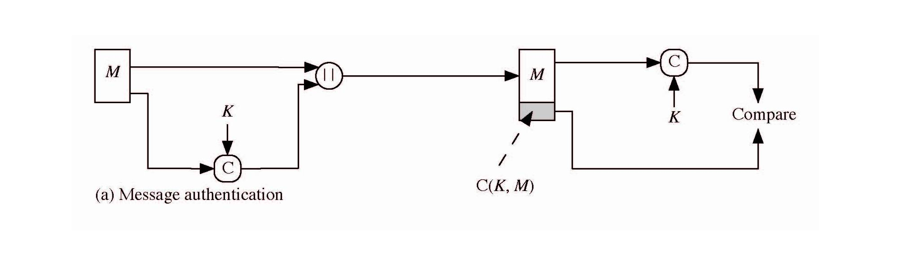
MAC的基本用途（1）
消息认证

Slide 13
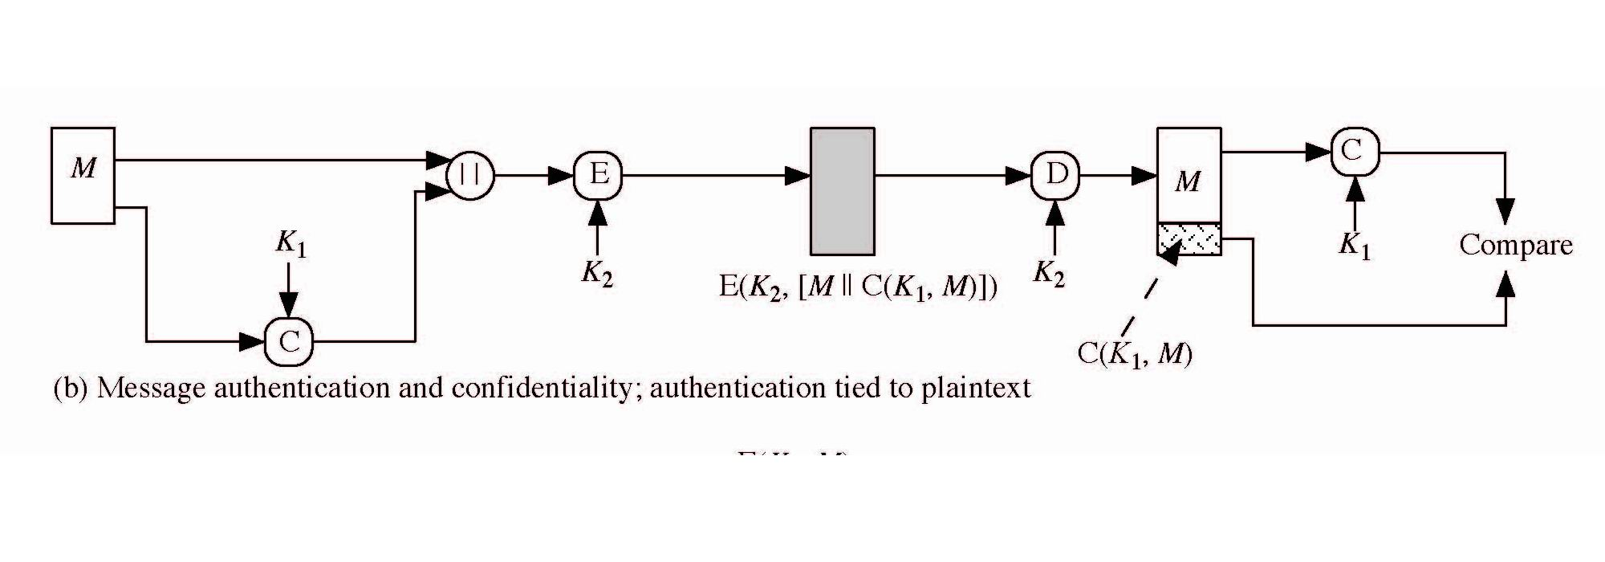
MAC的基本用途（2）
消息认证和保密性：与明文有关的认证

Slide 14
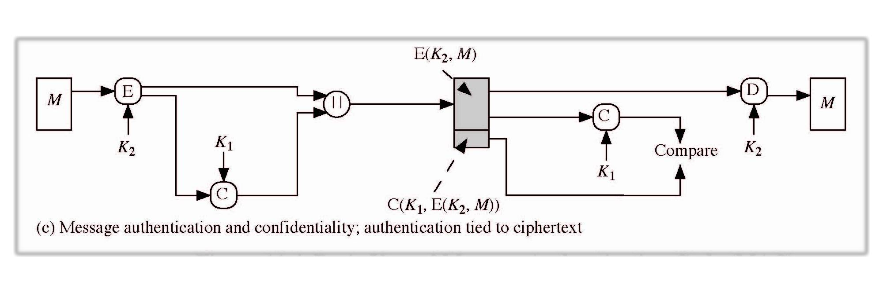
MAC的基本用途（3）
消息认证和保密性：与密文有关的认证

Slide 15
散列函数
hash function：哈希函数、杂凑函数
输入：任意长度的消息 M
输出：固定长度的散列码 H(M)（消息摘要、散列值）
H(M)是关于所有消息位的函数，改变消息的任何一位或多位，都会导致散列码的改变
单向函数

Slide 16
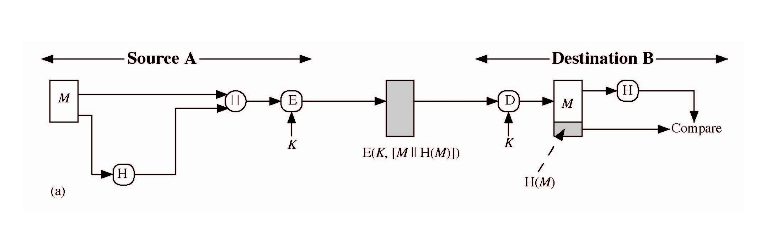
散列函数的基本用途（1）
加密消息及散列码：提供保密性及认证

Slide 17
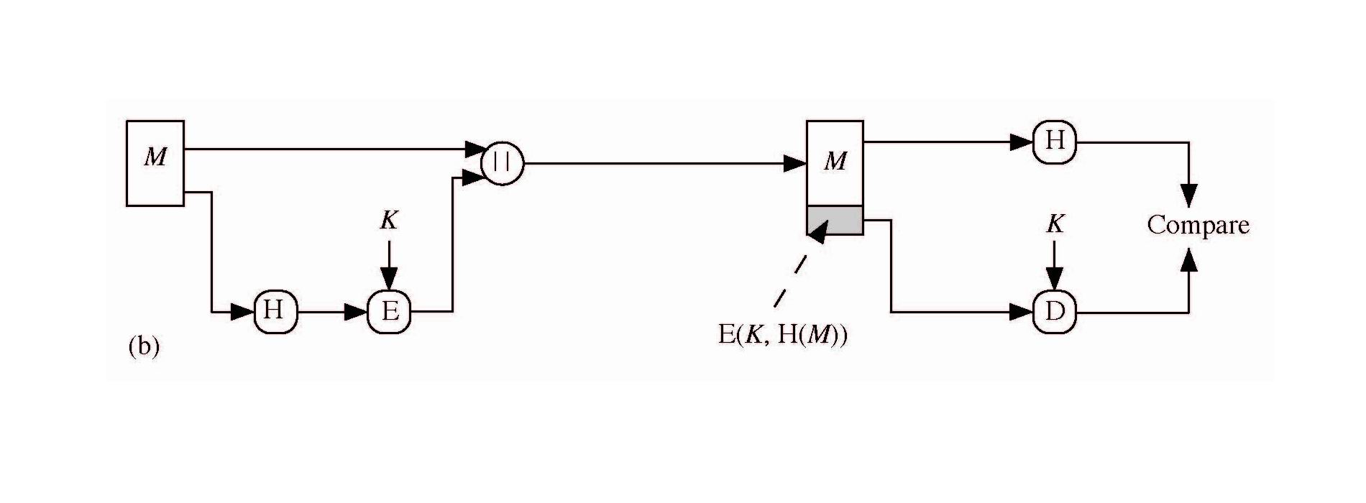
散列函数的基本用途（2）
加密散列码（秘密钥）：提供认证

Slide 18
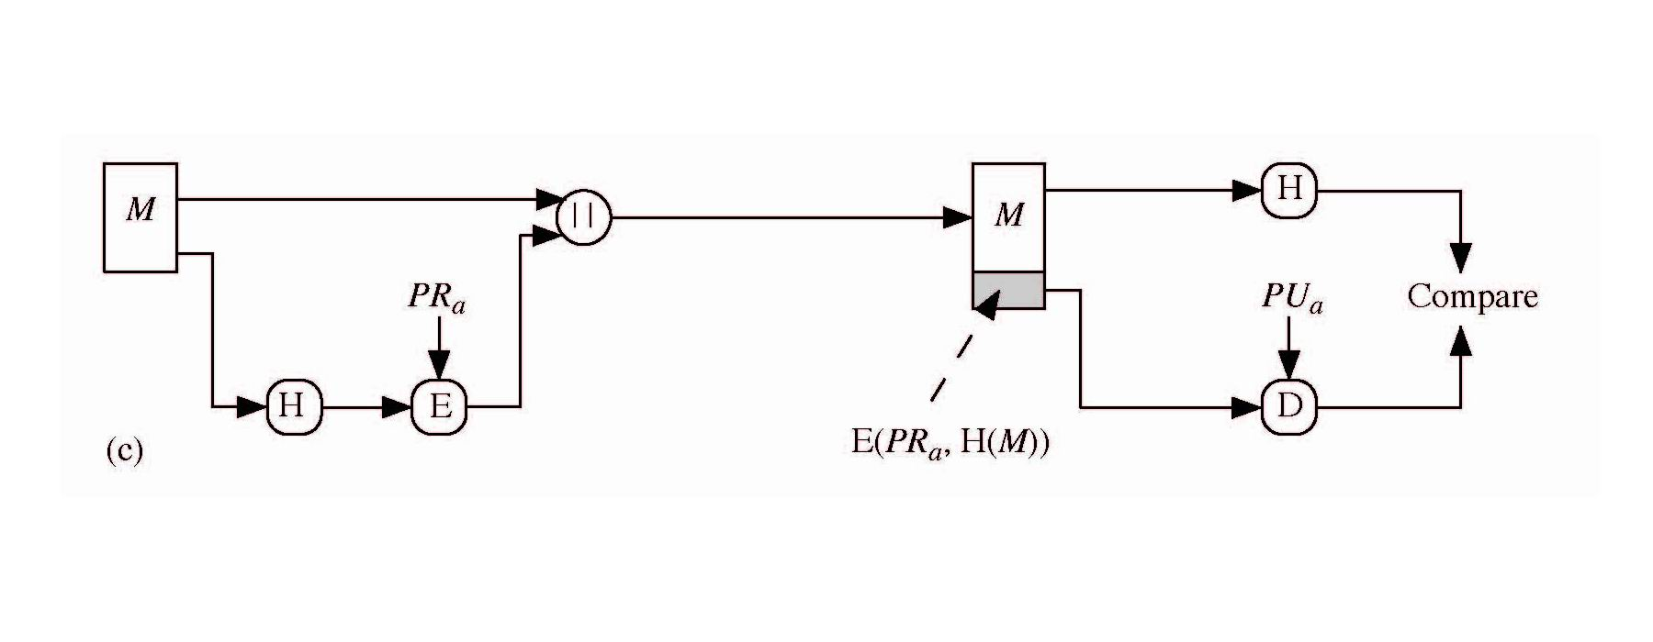
散列函数的基本用途（3）
加密散列码（私钥）：提供认证和签名

Slide 19
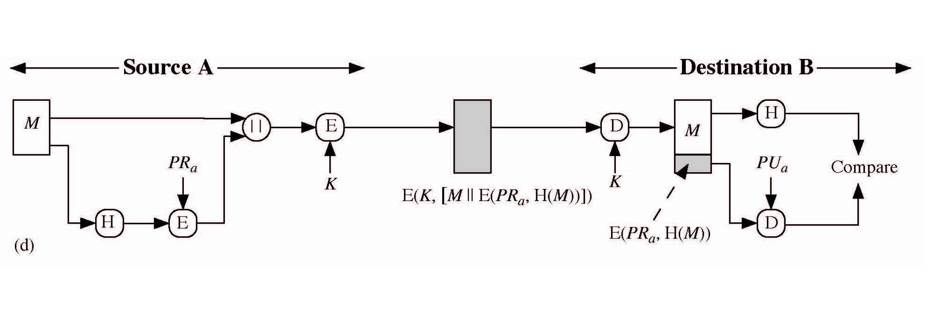
散列函数的基本用途（4）
加密(3)的结果(秘密钥)：认证、签名、保密性

Slide 20
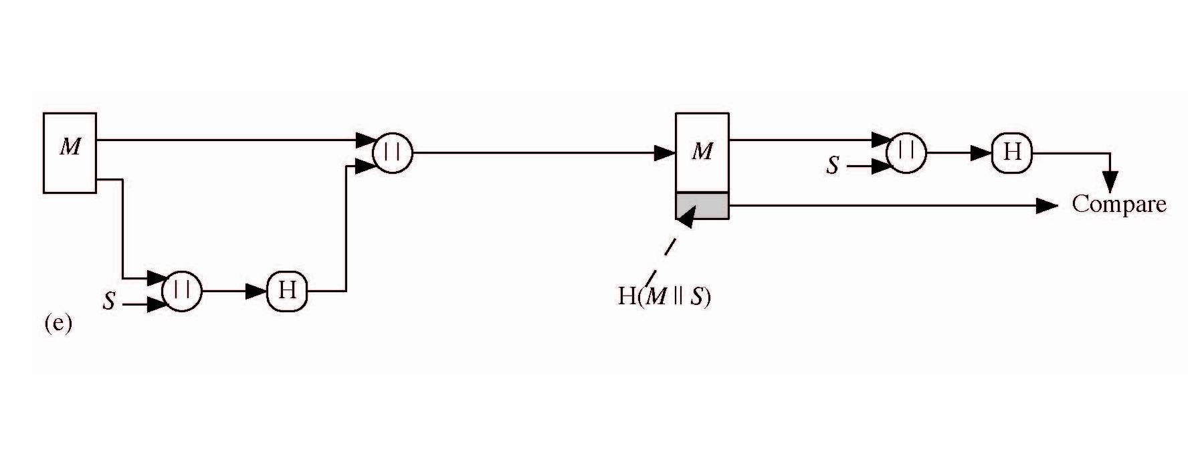
散列函数的基本用途（5）
计算消息和秘密值的散列码：提供认证

Slide 21
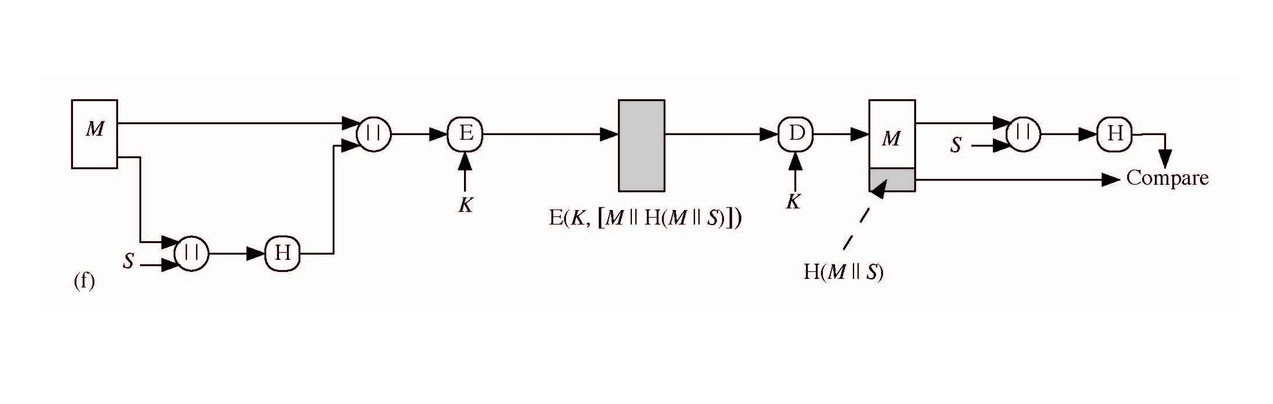
散列函数的基本用途（6）
加密(5)的结果：提供认证及保密性

Slide 22
MAC的安全性分析
MAC 函数的特性
  为多对一映射
    M 相同，存在多个 Key 产生相同的 MAC值
    Key 相同，多个 M 产生相同的 MAC值
  n-bit MAC ： 有 2^{n} 个可能的 MAC值
  k-bit 密钥： 有 2^{k} 个可能的密钥 (n< k)。
  N 种可能的消息。
    一般要求， N >> 2^{n}

Slide 23
MAC的安全性分析
对 MAC 函数 C_{K}() 进行穷举攻击：
  已知消息 M₁ 及其对应的 MAC₁
  对所有可能的 MAC 密钥 K_{i} ，计算消息 M₁ 的 MAC 值，其中至少存在一个 K_{i} ，使得
  C_{Ki} (M₁) = MAC₁
  由于密钥的空间为 2^{k} 个，因此上述的计算将产生2^{k}个MAC 值，而 MAC 的空间为 2^{n} < 2^{k}，故必然存在多个密钥产生相同的 MAC 值；
  因此，一般来说，对密钥空间进行一次穷举搜索，将产生大约 2^{k-n} 个可能正确的密钥，而分析者无法确定其中哪一个是正确的 key；
  为此，分析者需要选择一组新的 M₂ 和 MAC₂ ，对上面产生的 2^{k-n} 个结果进行验证，进一步缩小搜索的范围。

Slide 24
MAC的安全性分析
对 MAC 的穷举攻击：
  这种验证可能需要进行多个轮次，直到最终产生一个惟一的密钥；
  第一轮：选择 M₁ 和 MAC₁ ，对所有 2^{k} 个 key 计算，得到的匹配的密钥的数量 ≈ 2^{(k-n)} ；
  第二轮：再选择 M₂ 和 MAC₂ ，对 上轮得到的2^{(k-n)} 个 key 计算，得到的匹配的密钥的数量 ≈ 2^{(k-2n)} ；
  ……；
  大约需要进行 k/n 轮才能找出一个惟一正确的密钥。
攻击的计算量约为： 2^{k} + 2^{(k-n)} + 2^{(k-2n)} + ……
可见对 MAC 函数强行攻击的难度大于对密码的攻击的难度。

Slide 25
MAC的安全性分析
其他攻击方式
  可以通过 MAC 的特性构造特殊的消息来进行攻击
  例如，消息被划为等长分组 M = M₁‖M₂‖…‖M_{t}
  MAC 函数定义为：
  MAC = C_{K}(M) = E_{K}(Δ)，其中Δ= M₁⊕M₂⊕…⊕M_{t}
  攻击者在获取了 M 及其对应的 MAC = E_{K}(Δ) 后，就可以伪造一个消息 Y 发送给接收者：
  Y = Y₁‖Y₂‖…‖Y_{t}
  显然，如果Y 的Δ值与原始消息 M 的Δ值相等，二者的 MAC 值也相等，接收者接收到消息 Y 时，也将认为 Y 是一个合法消息。

Slide 26
设计MAC函数的要点
如果攻击者得到一个 M 及其对应的 MAC，那么他试图构造一个消息 M’ 使得 MAC’ = MAC 在计算上是不可行的
MAC 函数应是均匀分布的，即随机选择消息 M 和 M’，MAC = MAC’ 的概率应是 2^{-n}，其中 n 是 MAC 的位数
令 M’ 为 M 的某些已知变换，即M’ = f (M)，应保证在这种情况下，MAC = MAC’ 的概率为 2^{-n}

Slide 27
基于DES的MAC（数据认证算法）
算法采用DES运算的密文分组链接（CBC）模式，初始矢量为0
具体过程：
  将需要认证的消息划分为连续的64比特的分段：D₁，D₂，…，D_{N} 。若必要，需用 0来填充D_{N}的右边，以形成 64 比特的数据块
  数据认证码（DAC）的计算方式如下：
  O₀ = 0
  O_{i} = E_{K} ( D_{i} + O_{i-1} ) i = 1, 2, … , N ，K为56位的密钥
  数据认证码（DAC）可以是最终的输出O_{N}或O_{N}最左边的M个比特（16≤M≤64）

Slide 28
散列函数的性质
散列函数H的输入可以是任意大小的数据块
散列函数H的输出是定长的
由M计算H(M) 比较容易，用软件或硬件均可实现
单向性：对任意散列值 h，要找到一个M，满足 H(M) = h在计算上是不可行的
抗弱碰撞性（weak collision resistance）：对任何给定的消息M，要找到不同于M的消息M_{1，}并且使得H(M₁) = H(M)， 在计算上是不可行的。该性质能够防止伪造 。
抗碰撞性（stronge collision resistance）：要找到任意两个不同的消息M和N使得H(M)＝H(N)在计算上是不可行的。该性质指出了散列算法对“生日攻击”的抵抗能力

Slide 29
两类简单的Hash函数
纵向冗余检验
  把消息划分为若干n比特定长分组的B₁，B₂，… ，B_{m}
  散列函数值C的每一个位实际上是各数据分组对应位的一个简单的奇偶检验 ，即
C_{(i)} = B_{1(i)} + B_{2(i)} + … + B_{m(i)}
其中， i = 1，2，…，n， C(i) 为C的第i位。

Slide 30
两类简单的Hash函数
循环移位
  初始值C₀ = 0
  C_{i} = ROR(C_{i-1}) ⊕ M_{i ，} i = 1,2,…,n
    ROR( ) 表示循环右移 1 位
  H(M) = C_{n}
  将输入数据完全随机化，掩盖了数据中规则化的信息

Slide 31
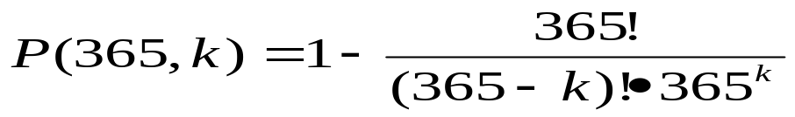
散列函数的安全性
对散列函数的生日攻击
  数据基础：生日悖论。
生日悖论
  问题：在一个人群中（人数为 k），问其中至少有两个人生日相同的概率有多少？
  从另一个角度： k 为何值可以使人群中至少存在两个人生日相同的概率大于 50%？
    答案：k = 23 ，这个概率要比许多人的直觉猜测的大得多。
  这个问题可以说明：
    有时候概率计算的结果是与一般人的直觉相违背的。

Slide 32
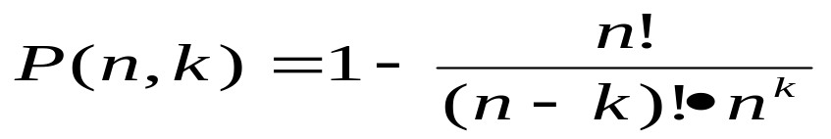
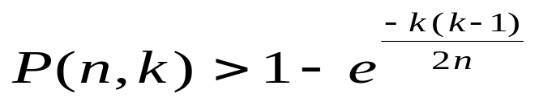
散列函数的安全性
生日问题的一般数学描述
  一个整型的随机变量 x，在区间 [1, n] 上均匀分布
  有 k 个这样的随机变量构成一个集合 {x_{i}}。
  至少存在两个元素相等的概率用 P(n, k) 表示。
  通过推导得：
  对于较小的 y (≥0) ，有不等式 (1- y ) ≈e ^{–y} ，故：
  若要求 P(n, k) > 0.5，可近似解得：
  (2·ln2·n)^{1/2} = 1.18·n^{1/2}

Slide 33
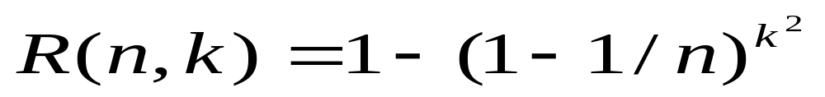
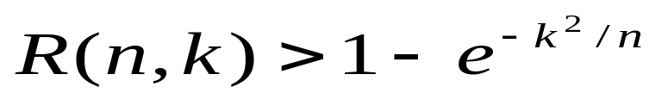
散列函数的安全性
集合相交问题（生日问题的推广） ：计算两个集合X和Y交集非空的概率R(n, k)。
设X = {x₁，x₂，…，x_{k}}，Y = {y₁，y₂，…，y_{k}} ，则至少存在x∈X，y∈Y使 y = x的概率为：
在n和k都很大的情况下，近似有 ：
若要求R (n, k) > 0.5，只需k近似等于 (ln2·n)^{1/2} = 0.83·n^{1/2。}
散列值为m比特时，可以为散列函数H准备两个大小为k的输入集X和Y，只需要近似取k = 2^{m/2}，就有50%的可能性在两个输入集中至少找到一个x∈X，y∈Y使H(x) = H(y)。

Slide 34
基于生日悖论的攻击
发送方A使用m比特的MAC（或散列码），并对MAC（或散列码）进行加密，形成对消息的签名。消息在传输中不加密
攻击者截获到消息及签名，针对截获的消息生成2^{m/2} 种变种（变种与原消息表达相同的意义）。同时，攻击者再伪造一条消息，并产生该消息的2^{m/2}种变式，攻击者准备用该伪造消息替代真实消息。
比较上述两个集合，找到产生相同hash码的一对消息。根据生日悖论，找到这对消息的概率大于0.5，如果找不到这样的消息，那么再产生一条伪造的消息直至成功为止。
攻击者将该有效变式提供给A签名，将该签名附于伪造消息的有效变式后并发送给预期的接收方。因为这两个消息具有相同的hash值，所以产生的签名也相同，因此攻击者即使不知道加密密钥也能够攻击成功。

Slide 35
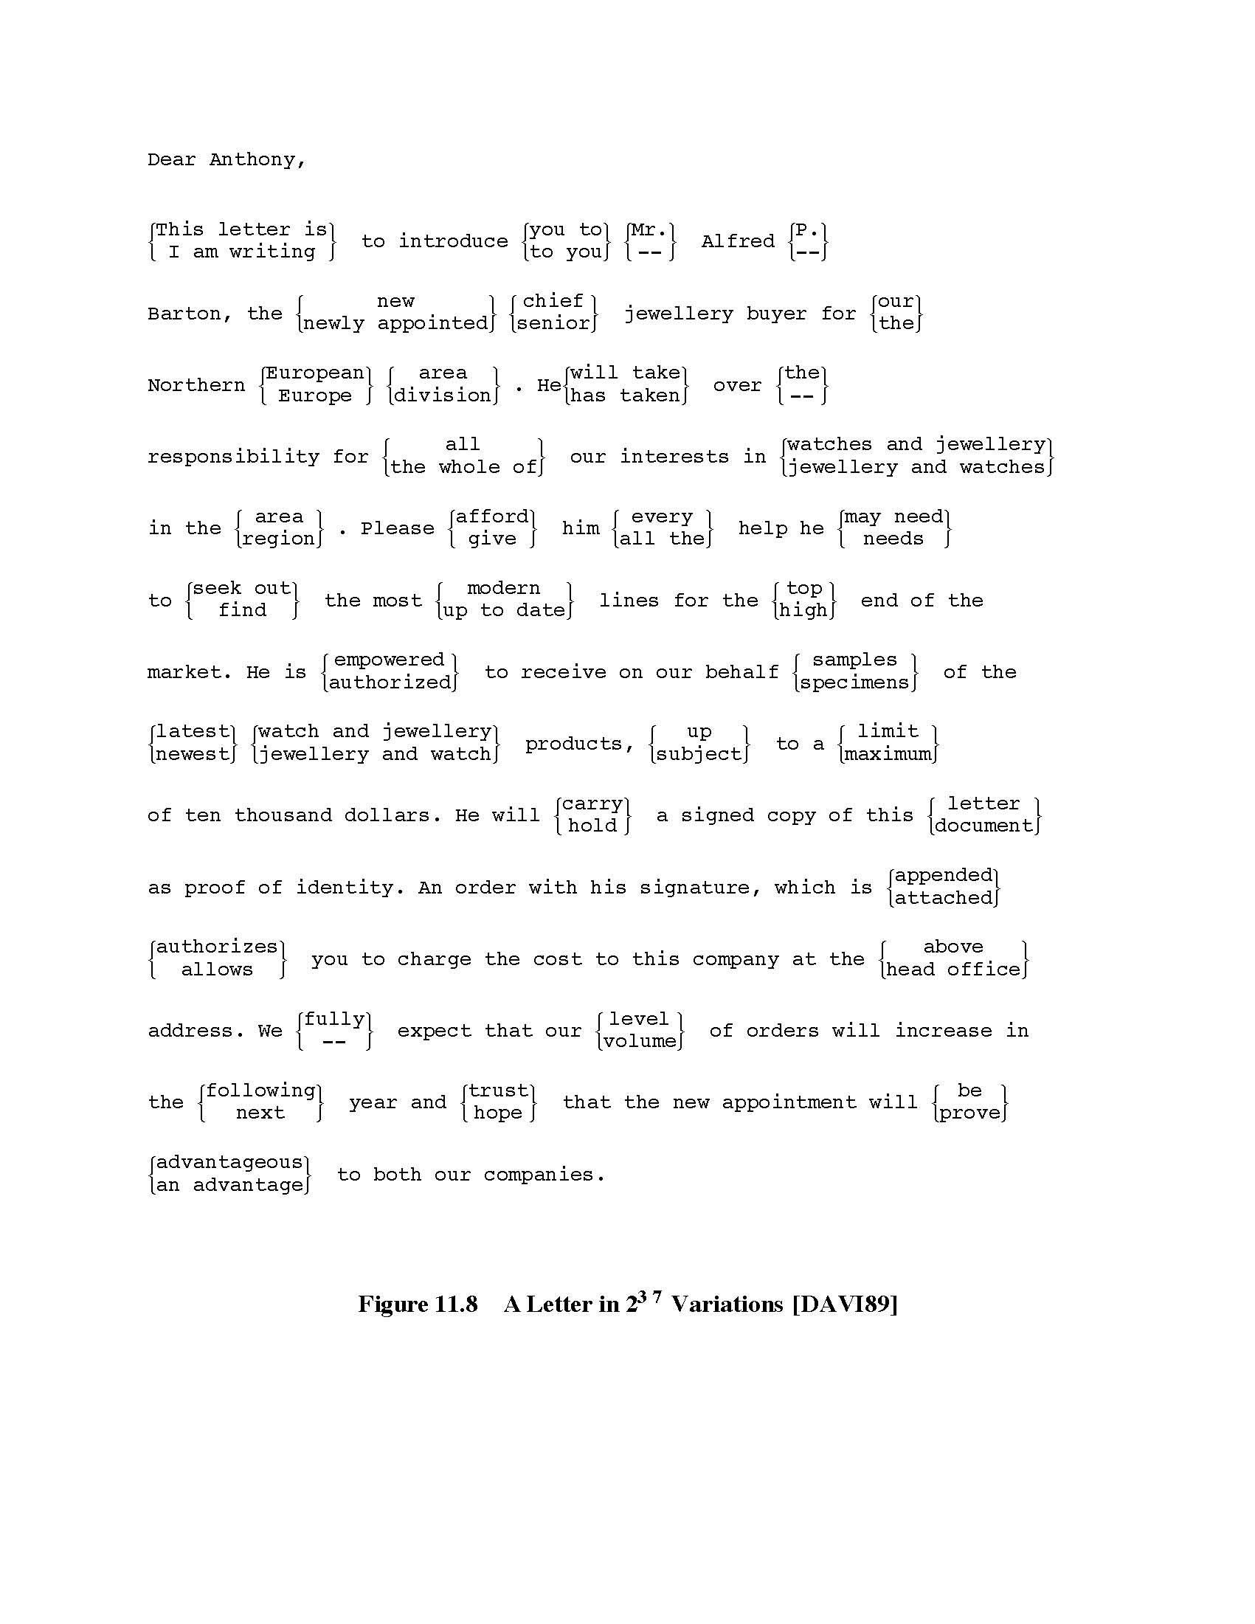

Slide 36
对Hash函数和MAC的穷举攻击
对长度为m的Hash函数进行穷举攻击的代价为2^{m/2}
MAC算法的抗计算性：
  给定一个或多个消息－MAC对(x_{i},C_{K}(x_{i}))，对任何不等于x_{i}的新输入x，计算消息－MAC对(x,C_{K}(x))在计算上是不可行的
对MAC算法进行穷举攻击的代价为min(2^{n},2^{k}),其中n为MAC长度，k为密钥长度

Slide 37
密码分析和安全散列函数
密码分析攻击利用散列函数或MAC算法的某些特性来进行攻击，而不是通过穷举来进行攻击。
理想的散列函数和MAC算法要求抗密码分析攻击所需的代价大于或等于穷举攻击的所需的代价。
近年来形成了一些具有代表性的安全散列函数的设计结构。

Slide 38
安全散列函数的结构
一个迭代的散列函数。
将输入的消息分为 L个长度为b比特的消息分组： Y₁，… ，Y_{L-1} 。
最后一个分组为散列函数H( ) 的输入的总长度，并填充至b 比特。
散列算法中重复使用了一个压缩函数f ，f ( ) 的输入是前一轮的n比特输出（称为链接变量）以及当前的b比特分组，输出为n比特的链接变量值。

Slide 39
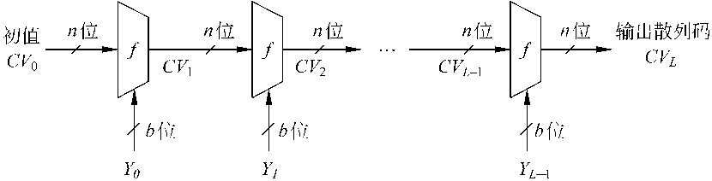
安全散列函数的结构
CV₀ n比特的链接变量初始值
CV_{i} ＝ f (CV_{i-1}, Y _{i-1}) 1≤ i ≤ L
H(M) ＝CV_{L}

